Slide 2
BÁO CÁO ĐỒ ÁN GR1

Slide 3

PHÂN TÍCH XU HƯỚNG KINH DOANH TRÊN SÀN THƯƠNG MẠI ĐIỆN TỬ BẰNG HỌC MÁY
SINH VIÊN THỰC HIỆN: PHẠM ĐÌNH HẢI - 20215043.
GIẢNG VIÊN HƯỚNG DẪN: PGS.TS NGUYỄN LINH GIANG.

Slide 4
MỤC LỤC
Giới thiệu
Dữ liệu và Phương pháp
Phân tích chuỗi thời gian
Hồi quy và mô hình dự đoán
Kết quả và dự đoán
Kết luận

Slide 5
GIỚI THIỆU
Mục đích nghiên cứu
Phân tích các xu hướng kinh doanh hiện tại trên sàn thương mại điện tử. Việc này bao gồm xác định các yếu tố ảnh hưởng đến doanh thu và các xu hướng theo mùa trong dữ liệu kinh doanh.
Sử dụng học máy để xây dựng các mô hình dự đoán đoán doanh thu dựa trên các dữ liệu lịch sử.
Tầm quan trọng của đề tài
Giúp nhà quản lý hiểu rõ hơn về xu hướng thị trường từ đó điều chỉnh chiến lược kinh doanh một cách hiệu quả.
Hỗ trợ việc quyết định kinh doanh dựa trên dữ liệu được phân tích chính xác nhờ học máy.

Slide 6
Dữ liệu và Phương pháp
Nguồn dữ liệu
Dataset được sử dụng trong nghiên cứu là: Features data set.csv (Dữ liệu được lấy từ website Kaggle).
Bộ dữ liệu bao gồm thông tin về các đặc điểm và doanh thu liên quan đến sàn thương mại điện tử.
Cấu trúc dữ liệu
Store: Mã cửa hàng
Date: Ngày tháng, kiểu dữ liệu là object
Temperature: Nhiệt độ trung bình ngày, kiểu dữ liệu là float64
Fuel_Price: Giá nhiên liệu trung bình ngày, kiểu dữ liệu là float64

Slide 7
Dữ liệu và Phương pháp
Sale1: Lần sale 1, kiểu dữ liệu là float64
Sale2: Lần sale 2, kiểu dữ liệu là float64
Sale3: Lần sale 3, kiểu dữ liệu là float64
Sale4: Lần sale 4, kiểu dữ liệu là float64
Sale5: Lần sale 5, kiểu dữ liệu là float64
Unemployment: Tỷ lệ thất nghiệp, kiểu dữ liệu là float64
IsHoliday: Biến Boolean chỉ định có phải ngày lễ hay không

Slide 8
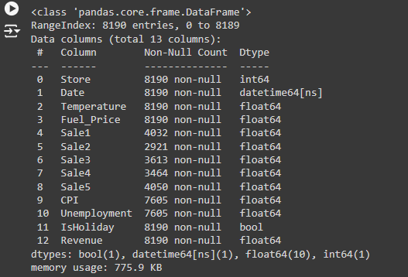
Dữ liệu và Phương pháp

Slide 9
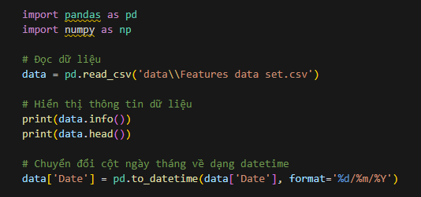
Dữ liệu và Phương pháp
Xử lí dữ liệu
Đọc và hiển thị thông tin dữ liệu

Slide 10
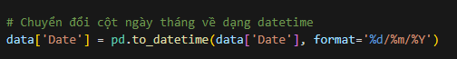
Dữ liệu và Phương pháp
Xử lí dữ liệu
Đọc và hiển thị thông tin dữ liệu
Chuyển đổi cột ngày tháng về dạng datetime

Slide 11
Dữ liệu và Phương pháp
Xử lí dữ liệu
Đọc và hiển thị thông tin dữ liệu
Chuyển đổi cột ngày tháng về dạng datetime
Tính tổng doanh thu từ Sale

Slide 12
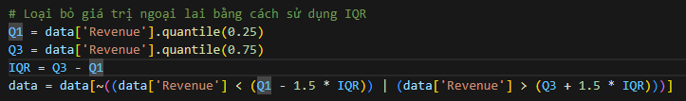
Dữ liệu và Phương pháp
Xử lí dữ liệu
Đọc và hiển thị thông tin dữ liệu
Chuyển đổi cột ngày tháng về dạng datetime
Tính tổng doanh thu từ MarkDown
Loại bỏ giá trị ngoại lai sử dụng phương pháp IQR

Slide 13
Phân tích chuỗi thời gian
Phương pháp phân tích
Phân tích chuỗi thời gian sử dụng Seasonal Decomposition
Seasional Decomposition là một kỹ thuật phân tách chuỗi thời gian thành ba phần chính: Xu hướng (Trend), Tính mùa vụ (Seasonality) và Phần dư (Residuals).
Kĩ thuật giúp nhận diện và phân tích các yêu tố ảnh hưởng đến chuỗi thời gian, từ đó giúp dự đoán biến động doanh thu qua các giai đoạn.

Slide 14
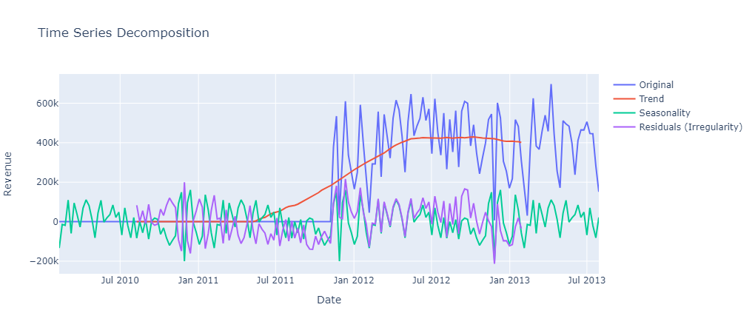
Phân tích chuỗi thời gian
Kết quả phân tích
Hình ảnh minh họa

Slide 15
Hồi quy và Mô hình dự đoán
Sử dụng 2 phương pháp hồi quy: Đơn biến và Đa biến
Các mô hình được sử dụng bao gồm:
Linear Regression
Lasso
Ridge
Decision Tree
Random Forest
AdaBoost
Gradient Boosting
XGBoost

Slide 16
Kết quả và Dự đoán
Kết quả dự đoán được đánh giả dựa trên các chỉ số R^2, MAE, MSE và AIC

Slide 17
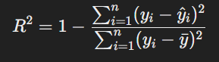
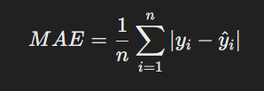
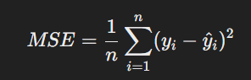
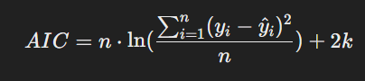
Kết quả và Dự đoán
Kết quả dự đoán được đánh giả dựa trên các chỉ số R^2, MAE, MSE và AIC

Slide 18
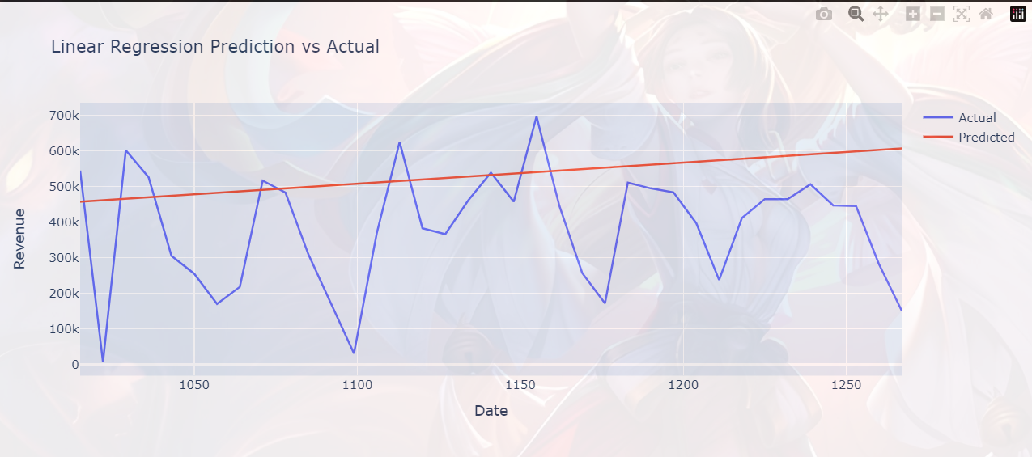
Kết quả và Dự đoán
Kết quả hồi quy đơn biến

Slide 19
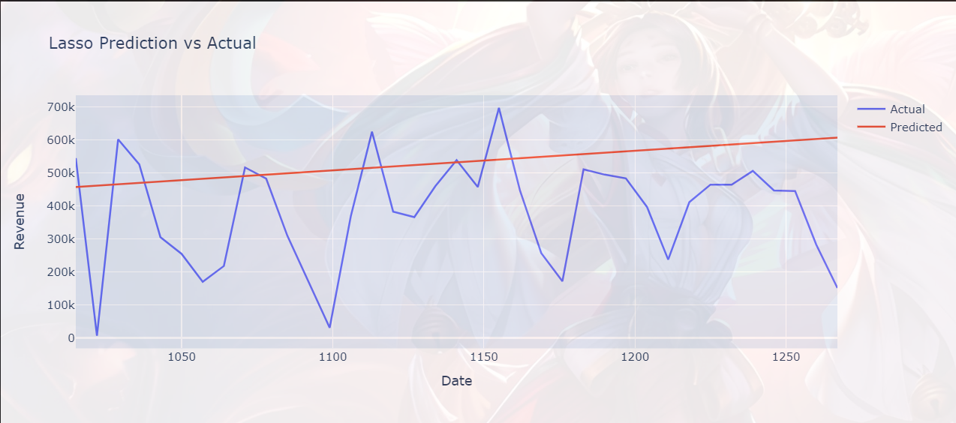
Kết quả và Dự đoán
Kết quả hồi quy đơn biến

Slide 20
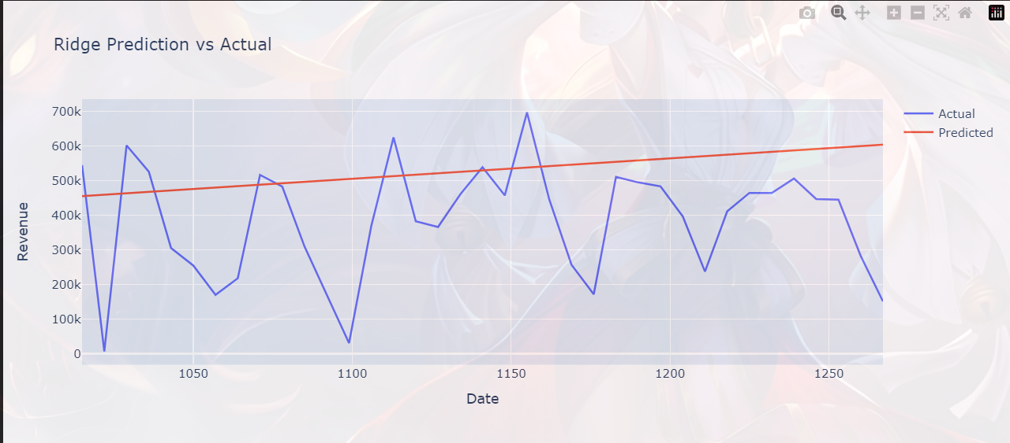
Kết quả và Dự đoán
Kết quả hồi quy đơn biến

Slide 21
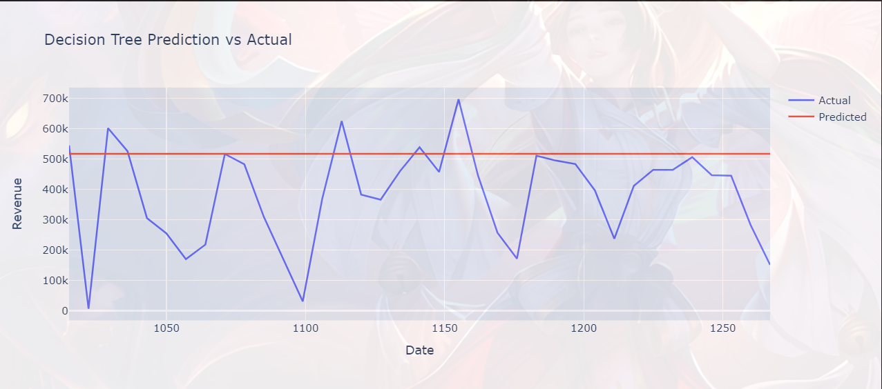
Kết quả và Dự đoán
Kết quả hồi quy đơn biến

Slide 22
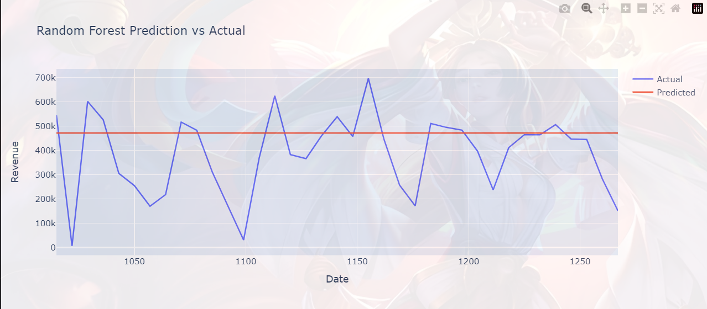
Kết quả và Dự đoán
Kết quả hồi quy đơn biến

Slide 23
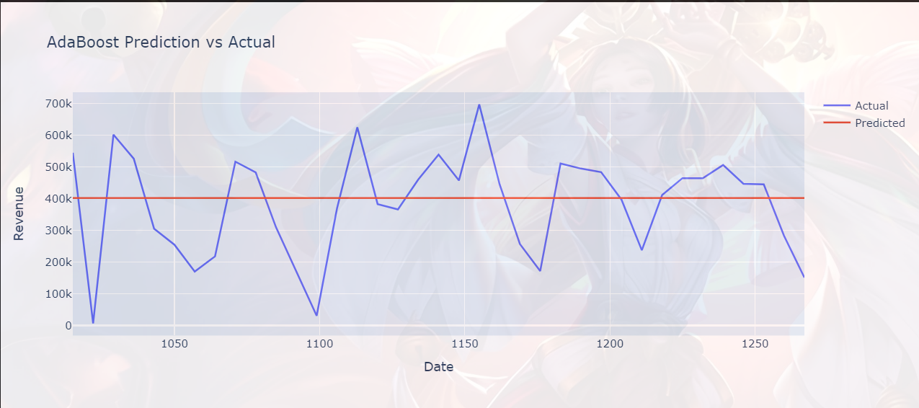
Kết quả và Dự đoán
Kết quả hồi quy đơn biến

Slide 24
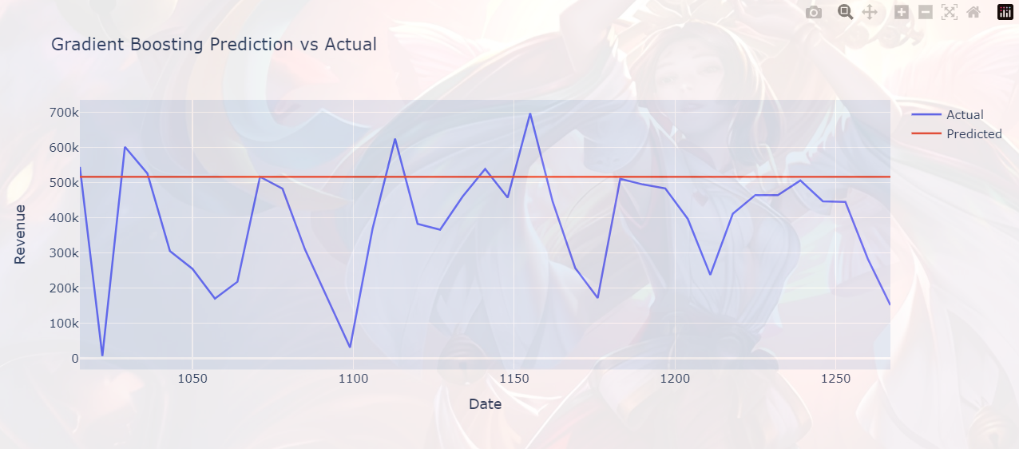
Kết quả và Dự đoán
Kết quả hồi quy đơn biến

Slide 25
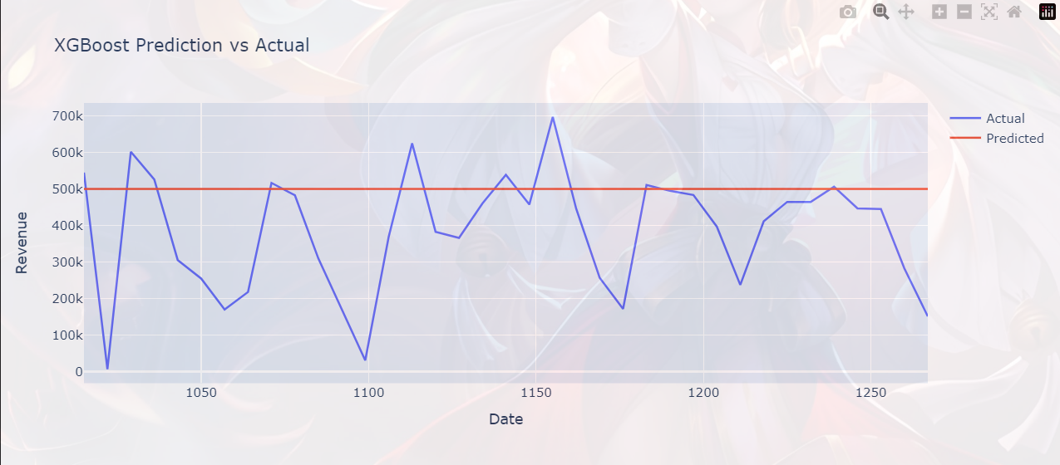
Kết quả và Dự đoán
Kết quả hồi quy đơn biến

Slide 26
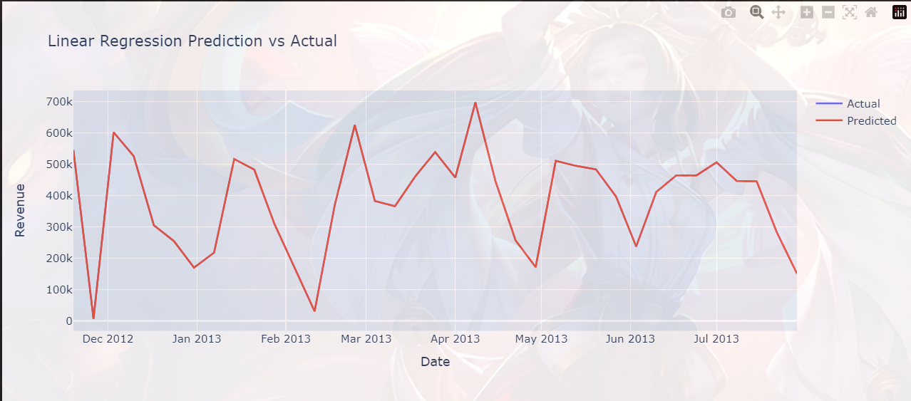
Kết quả và Dự đoán
Kết quả hồi quy đa biến

Slide 27
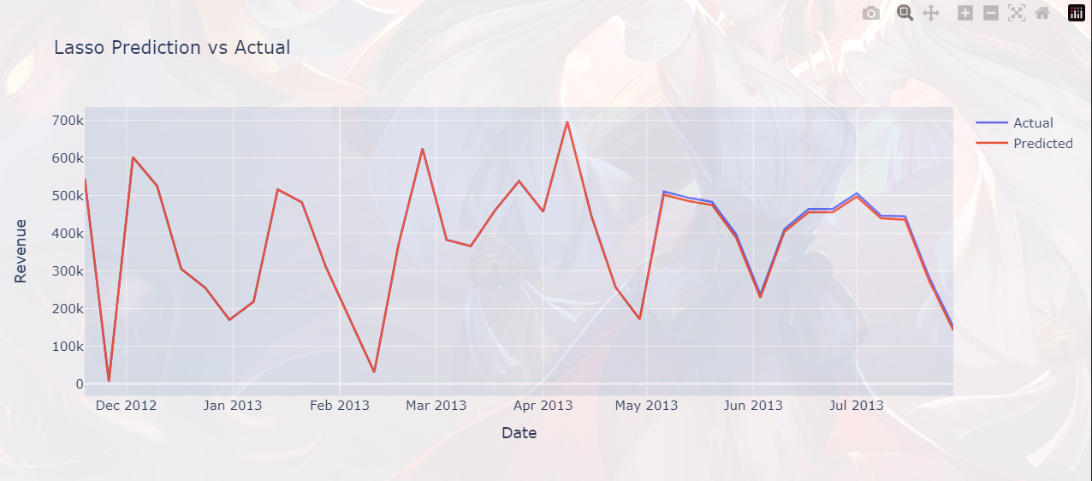
Kết quả và Dự đoán
Kết quả hồi quy đa biến

Slide 28
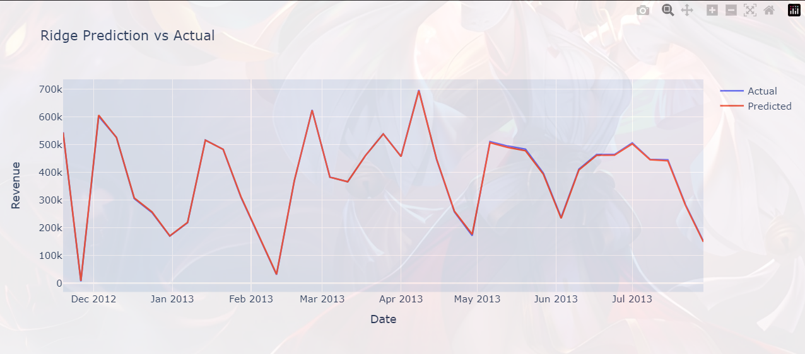
Kết quả và Dự đoán
Kết quả hồi quy đa biến

Slide 29
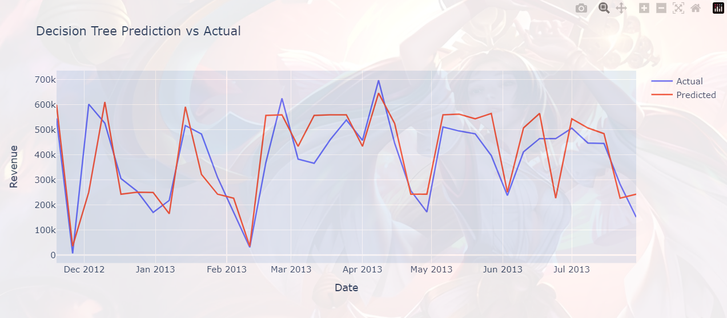
Kết quả và Dự đoán
Kết quả hồi quy đa biến

Slide 30
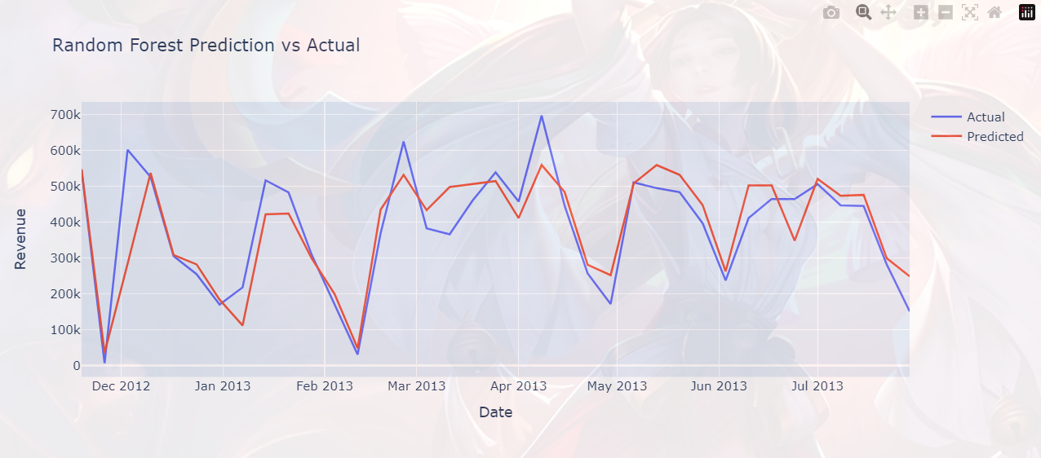
Kết quả và Dự đoán
Kết quả hồi quy đa biến

Slide 31
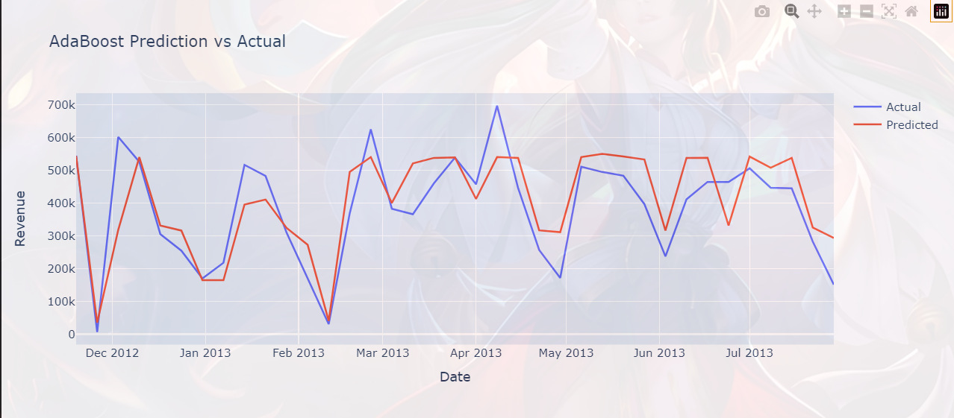
Kết quả và Dự đoán
Kết quả hồi quy đa biến

Slide 32
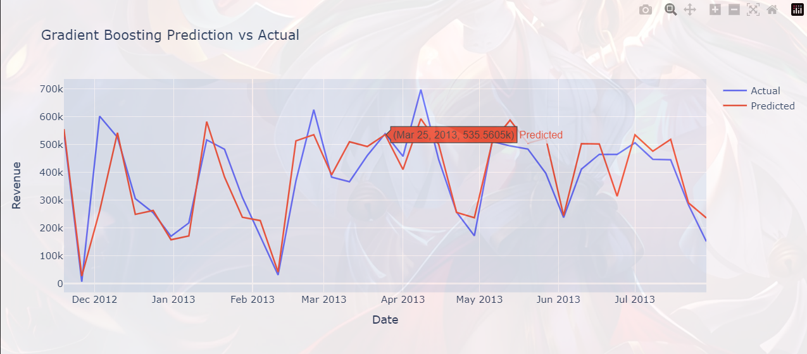
Kết quả và Dự đoán
Kết quả hồi quy đa biến

Slide 33
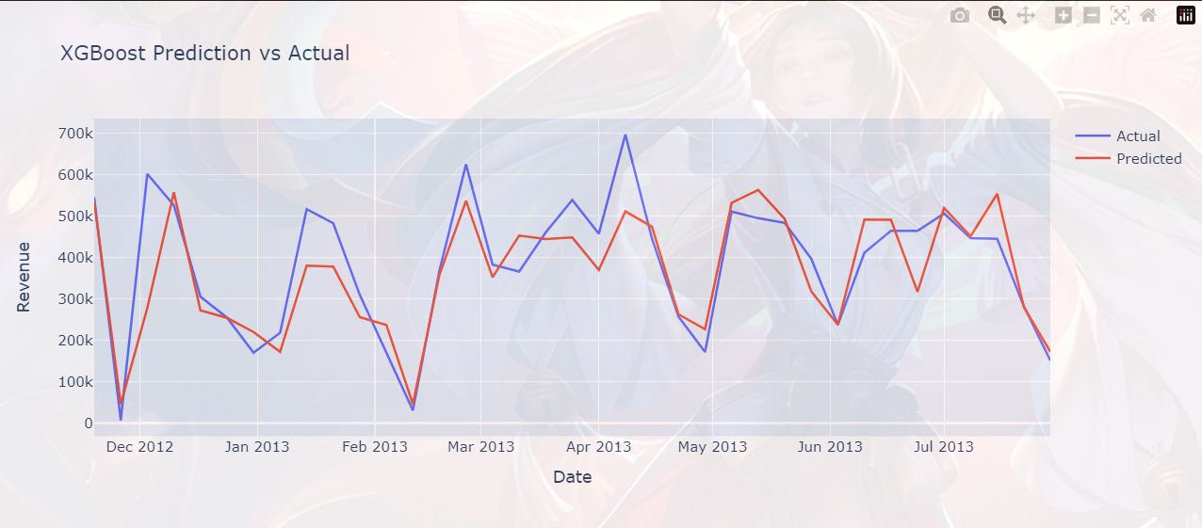
Kết quả và Dự đoán
Kết quả hồi quy đa biến

Slide 34
Kết luận
Phân tích chuỗi thời gian cho thấy doanh thu của sàn thương mại điện tử có xu hướng tang dần qua thời, với các biến động theo mùa rõ rệt.
Các mô hình hồi quy giúp dự đoán xu hướng doanh thu với mức độ chính xác khác nhau.
Hồi quy đa biến cho kết quả chính xác hơn hồi quy đơn biến. Từ đó ta thấy tầm quan trọng của việc sử dụng nhiều biến độc lập để dự đoán.
Mô hình Linear Regression trong hồi quy đa biến cho kết quả tốt nhất với R².

Slide 35
THANK YOU !

